Slide 1
모임 채팅 앱
하리
김권, 강재민, 김재욱, 정통윤

Slide 2



목차
프로젝트 개요
프로젝트 설계
프로젝트 구현 및 영상

Slide 3
프로젝트 개요
주제 : 모임용 채팅 앱
주제 선정 배경
만날 곳을 정하기 힘들다.
공용 통장의 사용시 모든 사람이 잔액 확인이 어렵다.
모임만을 위한 채팅앱이 없다.
위 불편한 점을 해결하기 위해선 여러 앱을 사용해야한다.

Slide 4



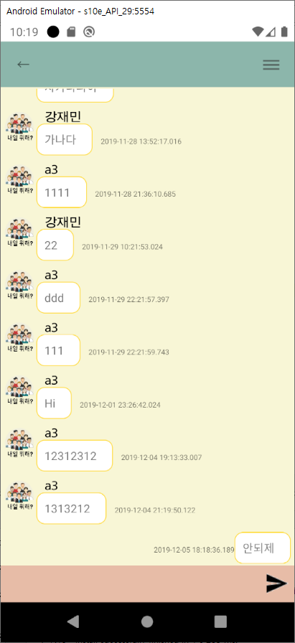
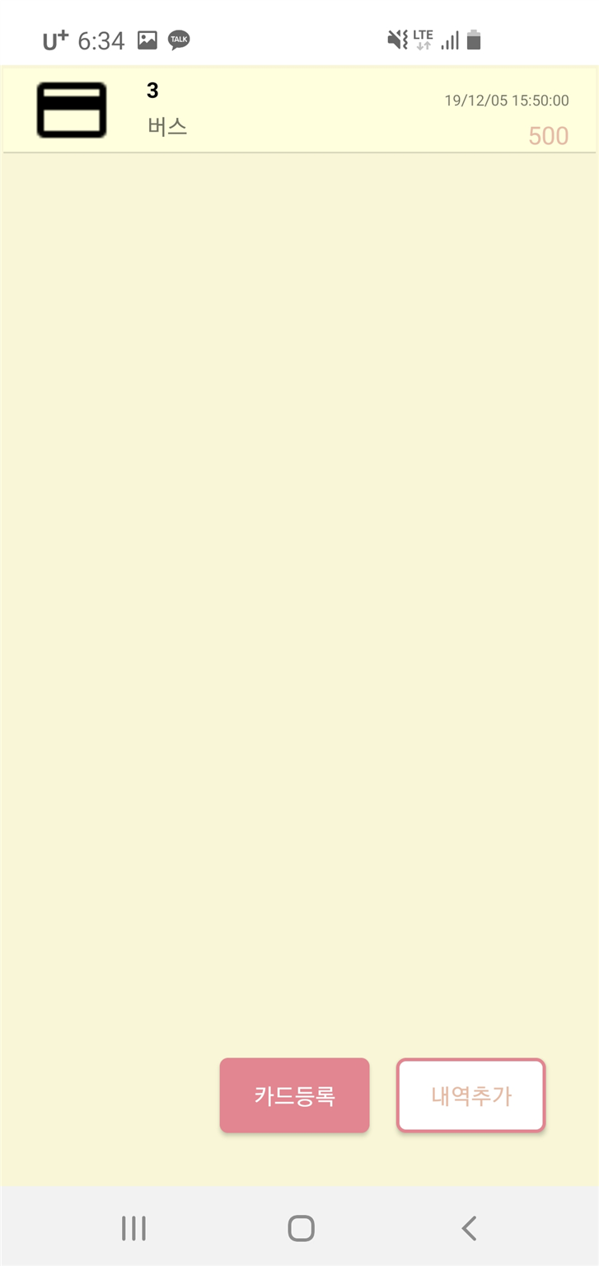
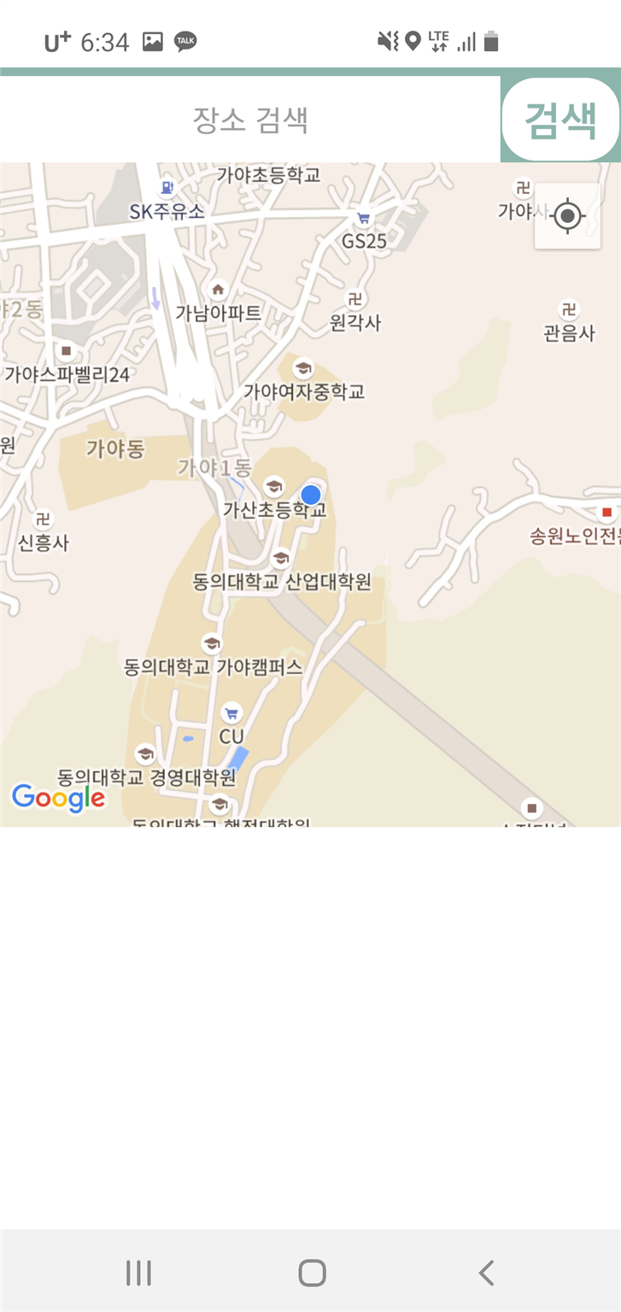
프로젝트 개요
ㅁ기존 프로그램의 문제점 및 새로운 요구사항
기존 채팅 앱에서는 가계부 기능을 수행할 수 없다.
ㅁ프로젝트의 최종 목표
채팅과 가계부, 지도를
함께 사용 할 수 있는 어플리케이션 제작
1. 채팅 2. 가계부 3. 지도

Slide 5


프로젝트 개요
팀 구성
팀장
김 권
팀원
팀원
팀원
강재민
김재욱
정통윤

Slide 6
프로젝트 개요
설계과제 추진전략 및 방법 | 오류 수정 및 기능 보완 | 오류 수정 및 기능 보완 | 오류 수정 및 기능 보완 | 오류 수정 및 기능 보완 | 오류 수정 및 기능 보완 | 오류 수정 및 기능 보완 | 오류 수정 및 기능 보완 | 오류 수정 및 기능 보완 | 오류 수정 및 기능 보완 | 오류 수정 및 기능 보완 | 오류 수정 및 기능 보완 | 오류 수정 및 기능 보완 | 오류 수정 및 기능 보완 | 오류 수정 및 기능 보완 | 오류 수정 및 기능 보완 | 오류 수정 및 기능 보완 | 오류 수정 및 기능 보완 | 오류 수정 및 기능 보완
No | 과제 내용 | 추진일정 | 오류 수정 및 기능 보완 | 오류 수정 및 기능 보완 | 오류 수정 및 기능 보완 | 오류 수정 및 기능 보완 | 오류 수정 및 기능 보완 | 오류 수정 및 기능 보완 | 오류 수정 및 기능 보완 | 오류 수정 및 기능 보완 | 오류 수정 및 기능 보완 | 오류 수정 및 기능 보완 | 오류 수정 및 기능 보완 | 오류 수정 및 기능 보완 | 오류 수정 및 기능 보완 | 오류 수정 및 기능 보완 | 기간 (주) | 추진 방법
오류 수정 및 기능 보완 | 오류 수정 및 기능 보완 | 1 | 2 | 3 | 4 | 5 | 6 | 7 | 8 | 9 | 10 | 11 | 12 | 13 | 14 | 15 | 오류 수정 및 기능 보완 | 오류 수정 및 기능 보완
1 | 주제 선정 |  |  |  |  |  |  |  |  |  |  |  |  |  |  |  | 7 | 주제 조사 및 선정
2 | 관련 정보 수짐 |  |  |  |  |  |  |  |  |  |  |  |  |  |  |  | 8 | 문헌 조사, 인터넷 자료조사, 관련 기관 문의
3 | 사용 프로그램 선택 |  |  |  |  |  |  |  |  |  |  |  |  |  |  |  | 4 | 프로젝트에 이용 될 프로그램 선정
4 | 로그인 기능 구현 |  |  |  |  |  |  |  |  |  |  |  |  |  |  |  | 5 | 로그인 기능 및 회원가입기능 구현
5 | 채팅 기능 구현 |  |  |  |  |  |  |  |  |  |  |  |  |  |  |  | 5 | 채팅 기능 및 친구 추가 삭제 기능 구현
6 | 지도 기능 구현 |  |  |  |  |  |  |  |  |  |  |  |  |  |  |  | 2 | GPS를 이용한 검색 기능 및 주변 장소 정보 검색
7 | 가계부 기능 구현 |  |  |  |  |  |  |  |  |  |  |  |  |  |  |  | 3 | 가계부 기능 및 문자 동기화 기능 구현
8 | UI 구성 |  |  |  |  |  |  |  |  |  |  |  |  |  |  |  |  | UI 구성 및 개선
9 | 오류 수정 |  |  |  |  |  |  |  |  |  |  |  |  |  |  |  | 3 | 오류 수정 및 기능 보완
개발 일정

Slide 7







프로젝트 설계
프로그램
API

Slide 8


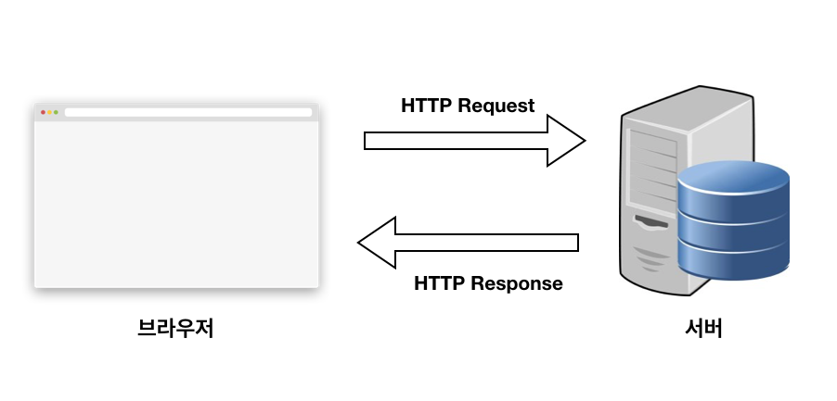



프로젝트 전체 구성도
핸드폰
핸드폰
핸드폰
핸드폰

Slide 9
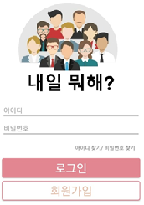



APP 기능 설계
회원 관리
회원 가입
ID/PWD 찾기
로그인
본인 인증(SMTP)
3. Map
지도 표시
장소 검색
●
●
●
●
●
●
2. 채팅
1:1 채팅
여러 명과 채팅
여러 개의 채팅방
백그라운드 시 채팅(Push알림)
4. 가계부
SMS 인식을 통한 가계부 작성
●
●
●
●
●

Slide 10
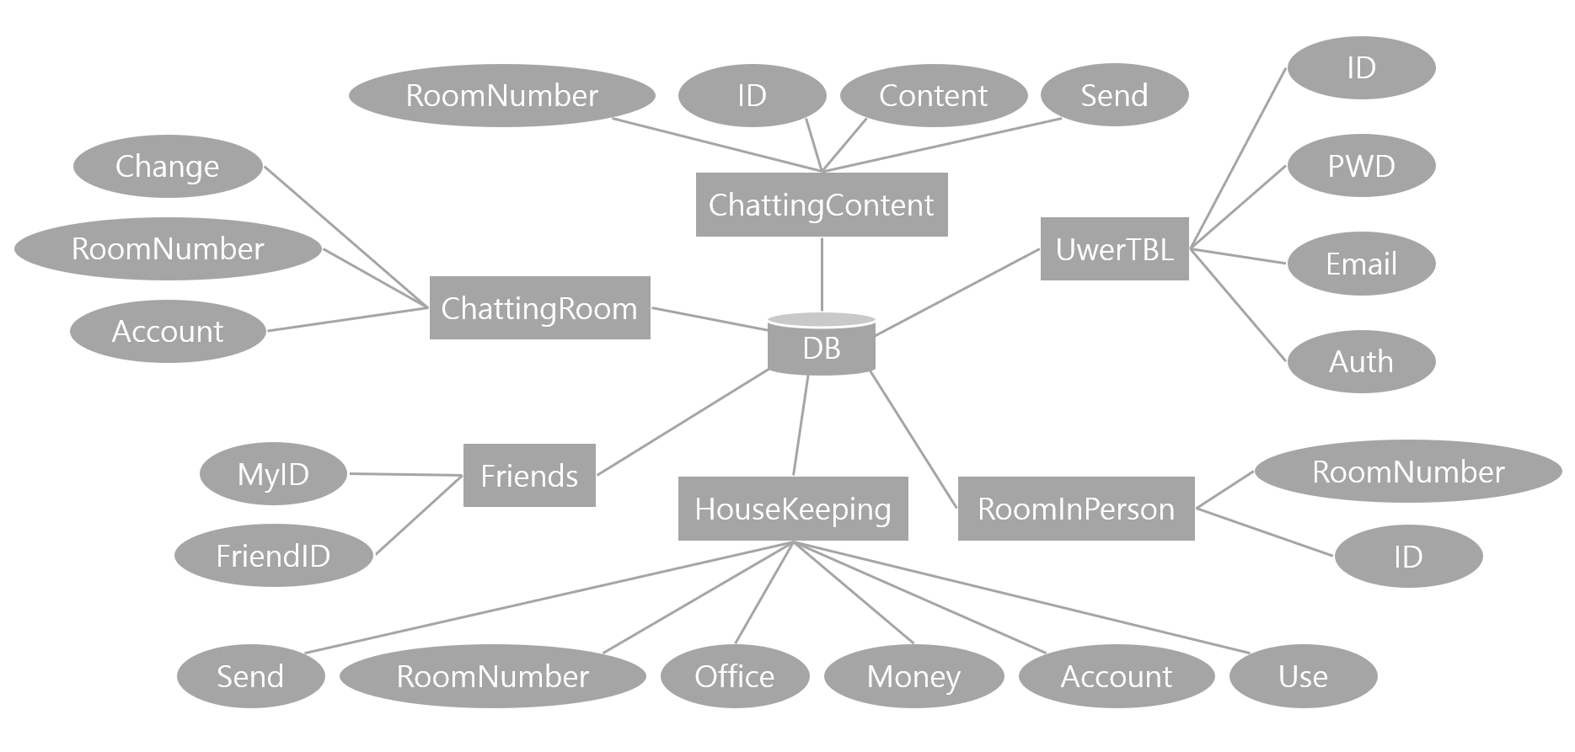
프로젝트 설계
DB 설계

Slide 11
프로젝트 설계
ㅇ주요 기술
1. 서비스 백그라운드 & 브로드캐스트 리시버
2. 앱 활성화 상태가 아니라도 기술해놓은 코드가 작동한다.
3. 소켓 통신

Slide 12
프로젝트 설계
프로그램 순서도 - 로그인
프로그램 순서도 - 가계부 sms 수신
프로그램 시작
결제 문자 수신
로그인 데이터가 존재하는가?
No
등록된 카드 번호가 존재하는가
Login page
Yes
Yes
main page
결제 내용 송신

Slide 13
프로젝트 설계
프로그램 순서도 - 채팅
채팅 내용 수신
소켓 서버
앱이 포어그라운드 상태인가
Yes
푸쉬 알림 발생
No
해당 채팅방이 켜져있는가
Yes
채팅방 목록 내용갱신
채팅방 내용 갱신
No
채팅방 목록 내용갱신

Slide 14
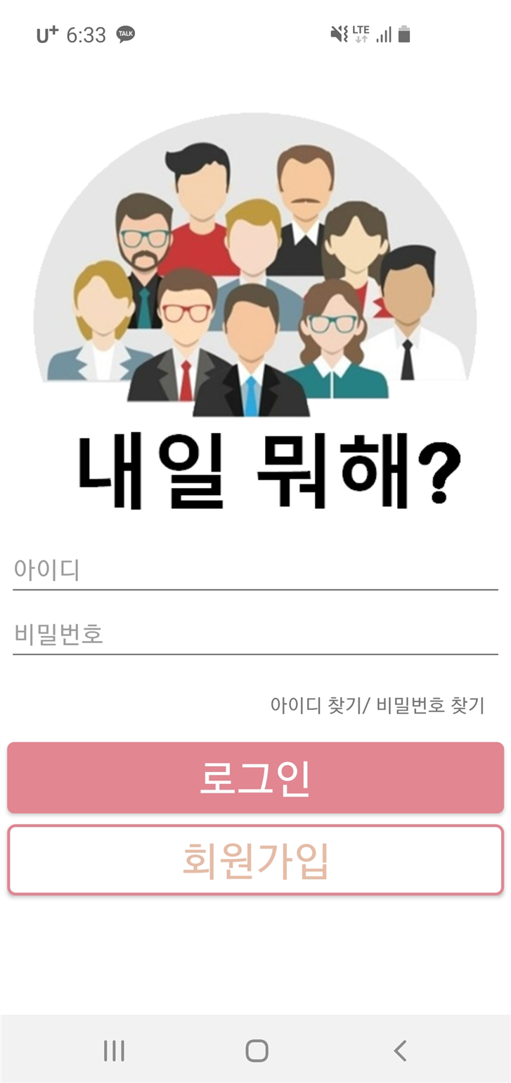
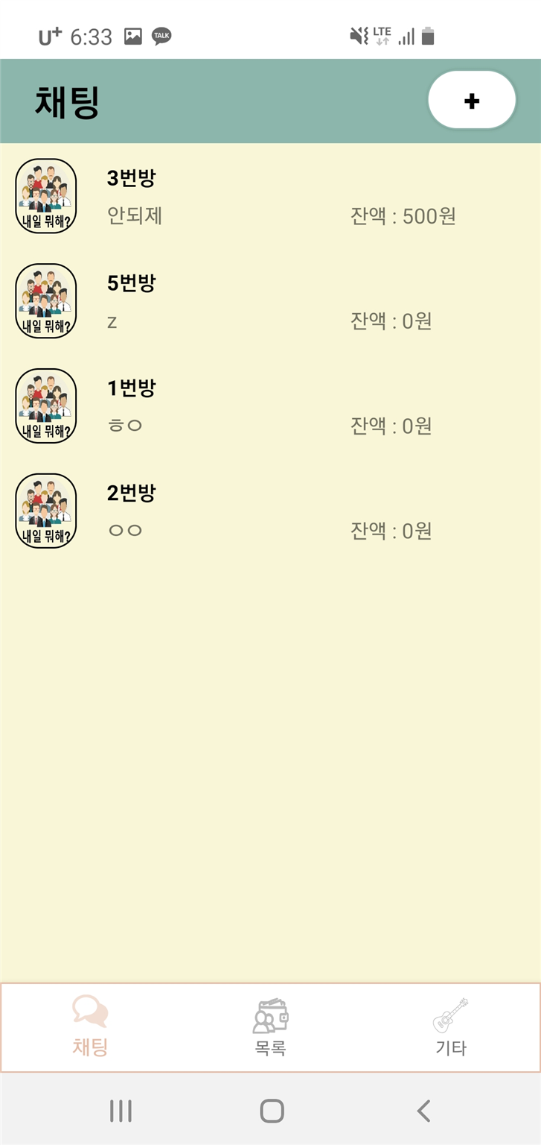
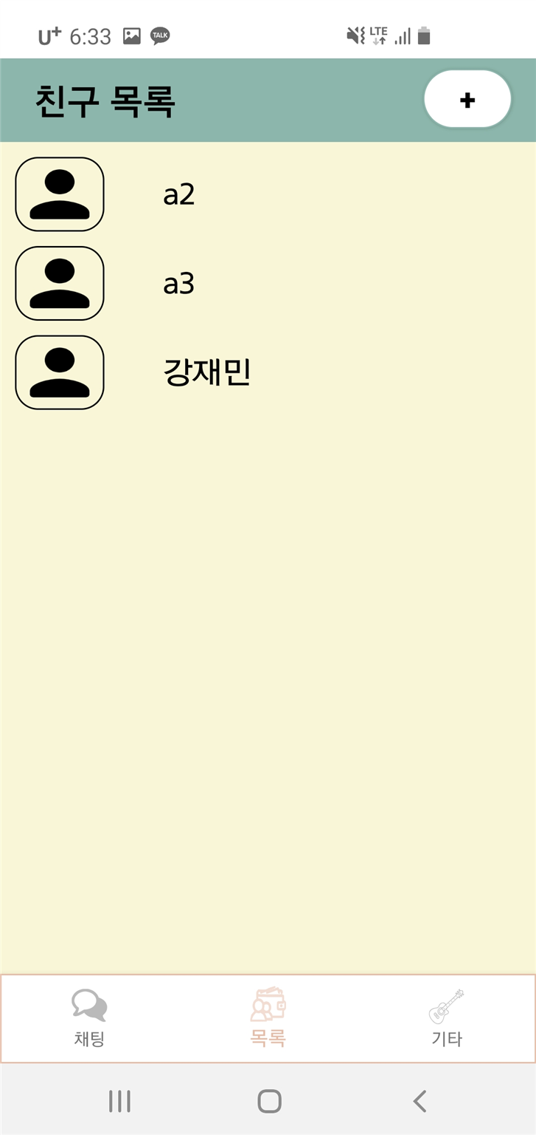
프로젝트 설계
화면 설계

Slide 15
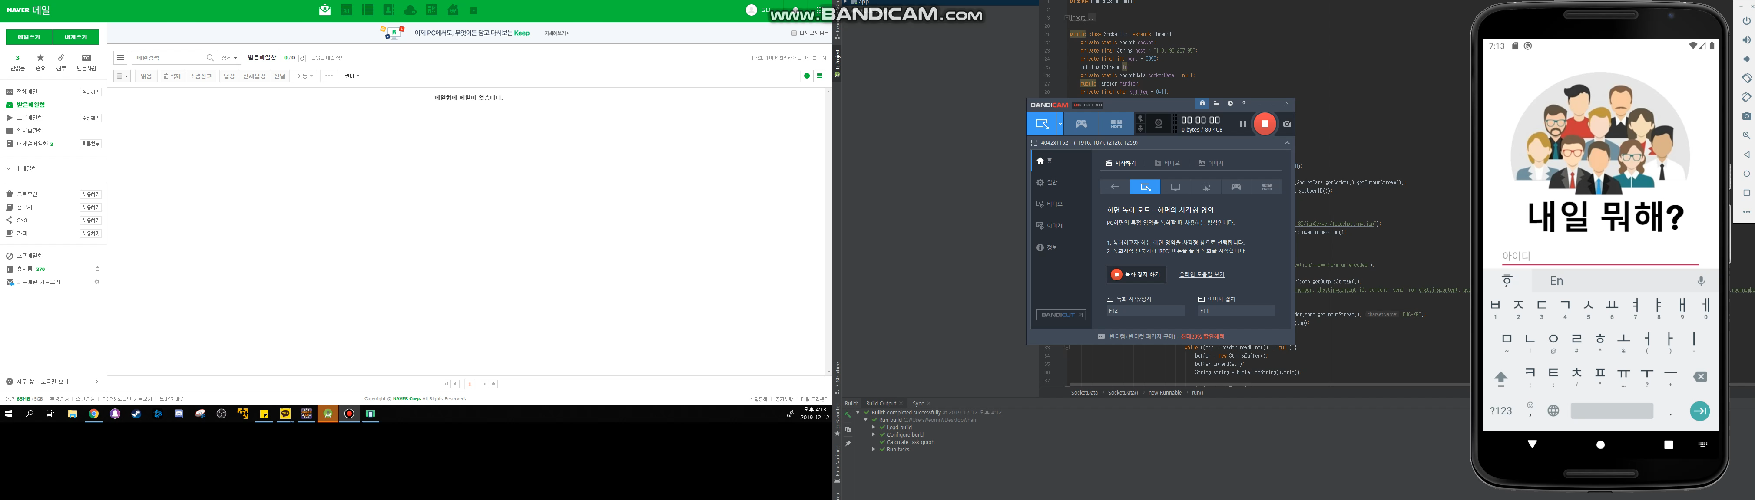
프로젝트 구현 및 영상
회원가입

Slide 16
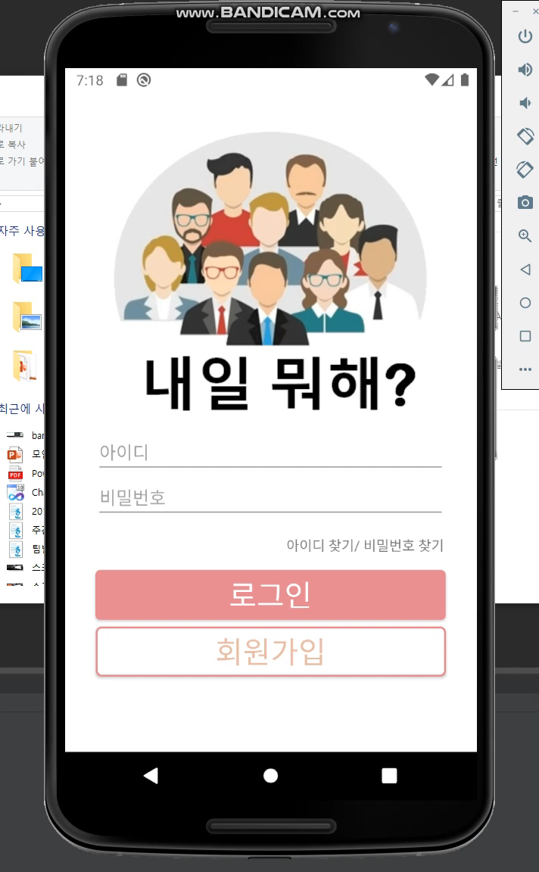
프로젝트 구현 및 영상
ID/PW 찾기

Slide 17
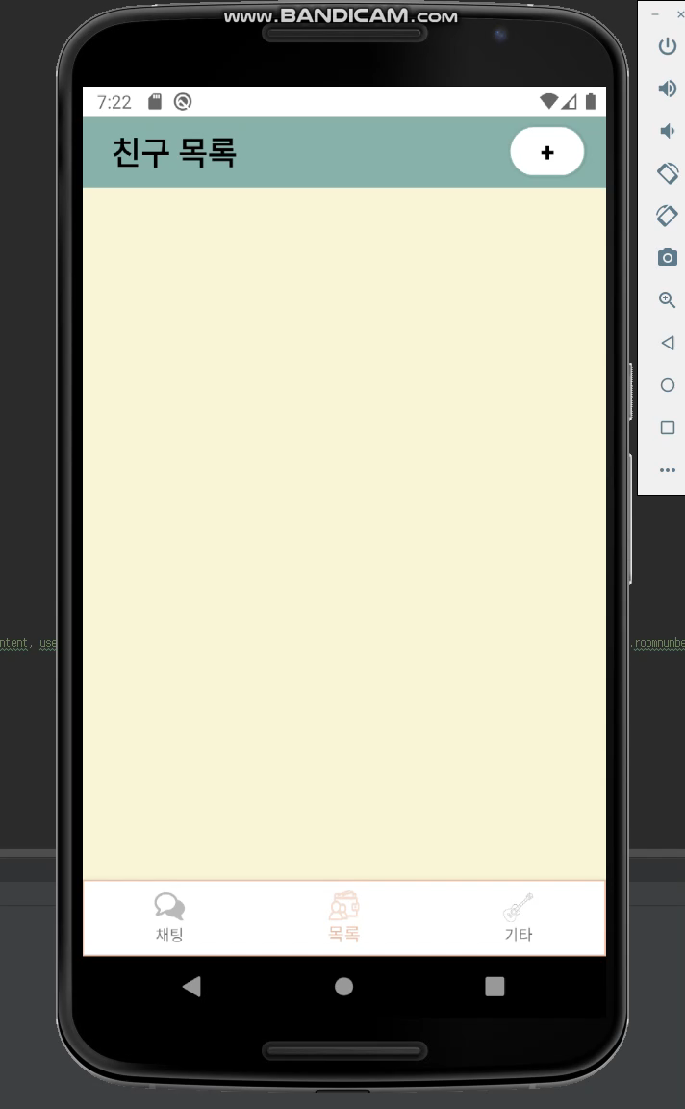
프로젝트 구현 및 영상
친구 추가 및 삭제

Slide 18
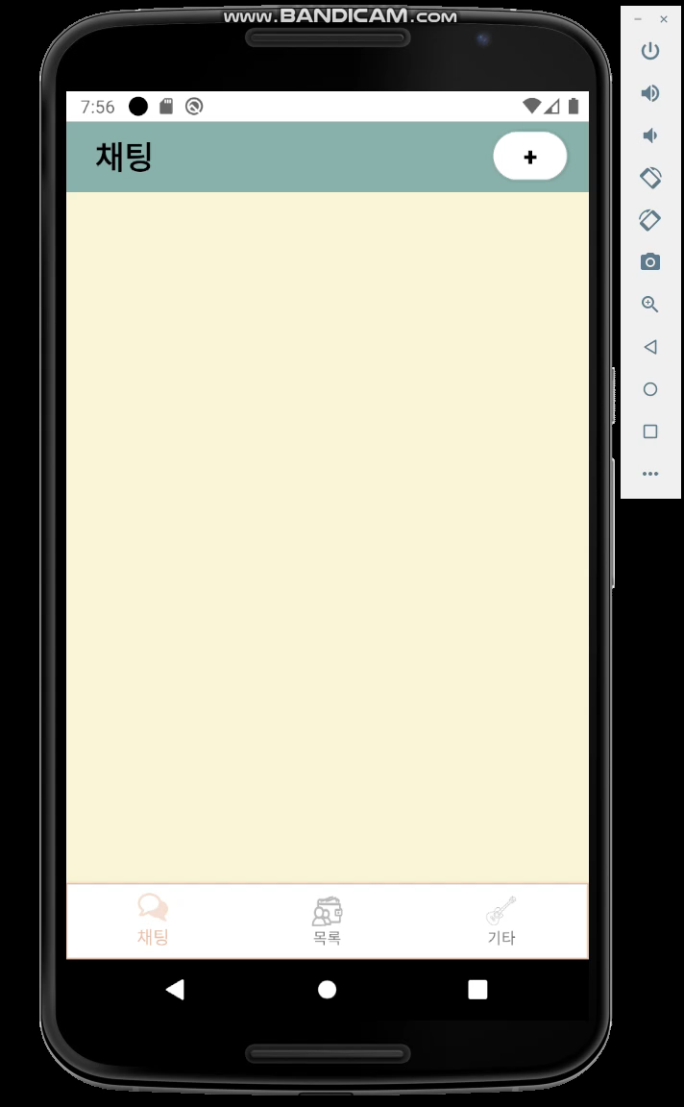
프로젝트 구현 및 영상
채팅방 생성

Slide 19
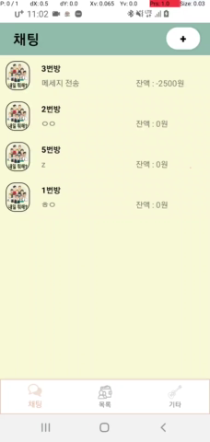
프로젝트 구현 및 영상
채팅

Slide 20
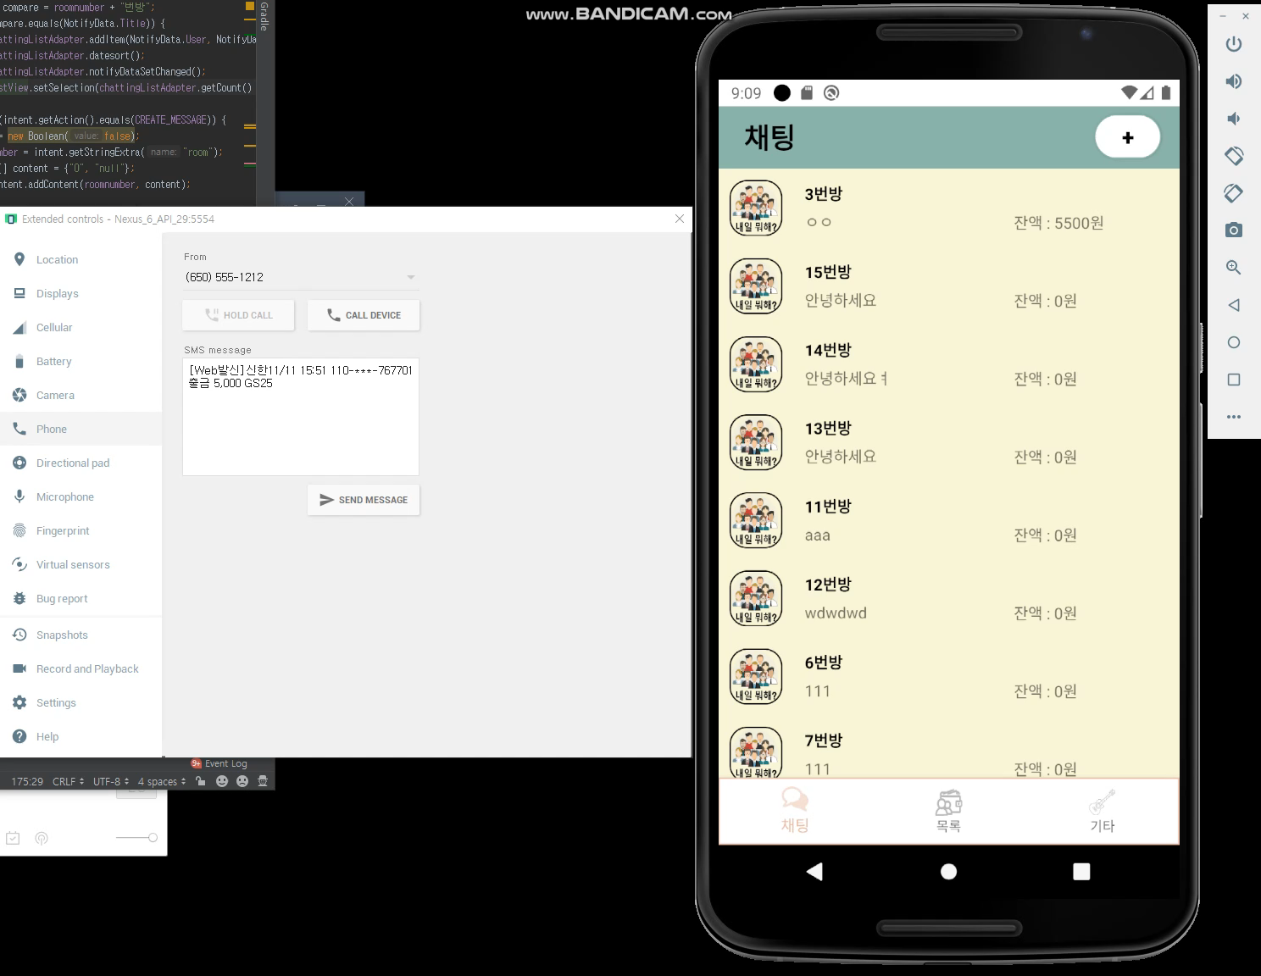
프로젝트 구현 및 영상
가계부 기능

Slide 21
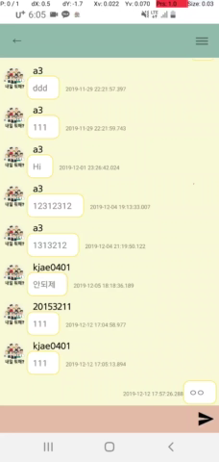
프로젝트 구현 및 영상
지도

Slide 22
프로젝트 활용성
보다 편히 모임관련 일을 행할 수 있다.
1. 채팅 2. 가계부 3. 지도

Slide 23
프로젝트 개선 사항
1. 캐시를 통해 친구 및 채팅방 이름 변경, 채팅 내용 저장
2. 읽지 않은 메시지 알림 기능
3. 휴대폰 리부트 시 채팅을 담당하는 서비스가 실행되나 일정 시간이 지나면 소켓연결이 해제됨.
4. 빅 데이터 연동

Slide 24
Q & A

